Slide 1

UBND PHƯỜNG HƯNG ĐẠO
TRƯỜNG TIỂU HỌC ĐA PHÚC
Môn : Tự nhiên và xã hội
Bài 13. Một số bộ phận của thực vật (Tiết 2)
Giáo viên thực hiện: Đào Thị Nhung

Slide 2



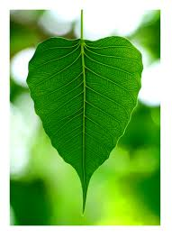


Chỉ và nói tên các bộ phận của lá cây
Cuống lá
Gân lá
Phiến lá
Kết luận: Mỗi chiếc lá thường có cuống lá, phiến lá, trên phiến lá có gân lá.

Slide 3
Nhận xét và so sánh về hình dạng, kích thước, màu sắc của một số lá cây

Slide 4
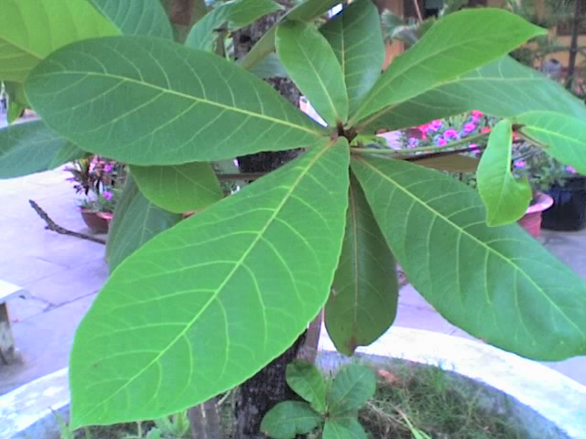
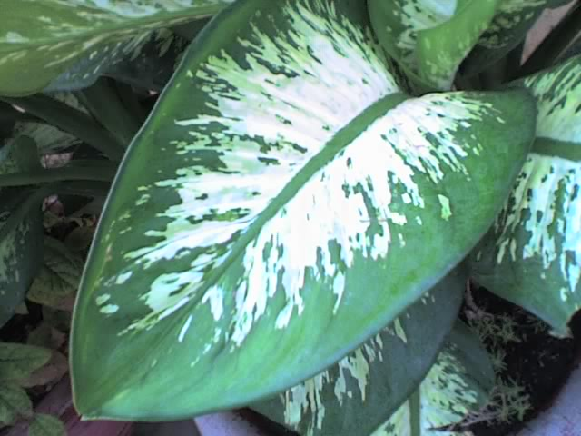
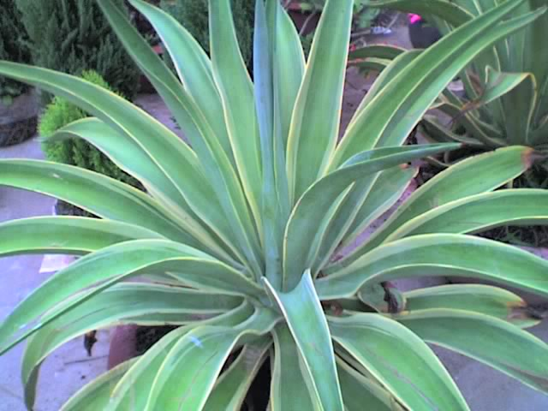

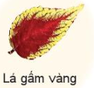
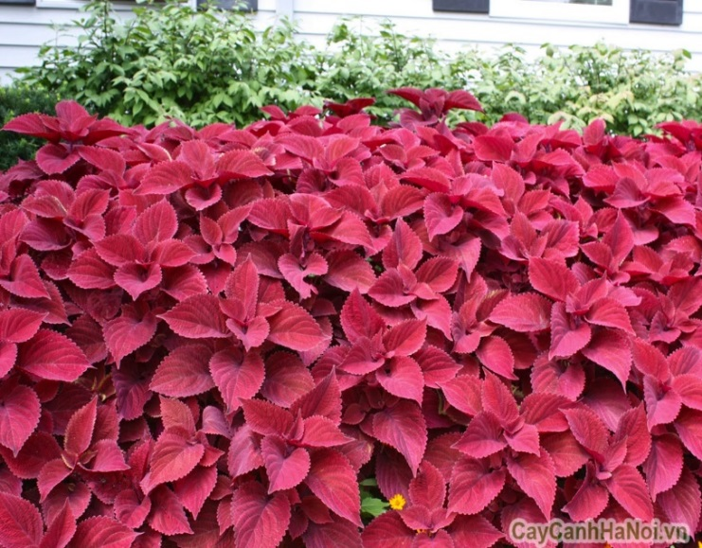
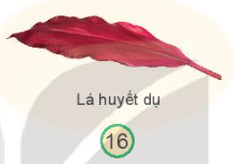
Lá cây có màu xanh lục, một số ít có màu đỏ hoặc vàng

Slide 5
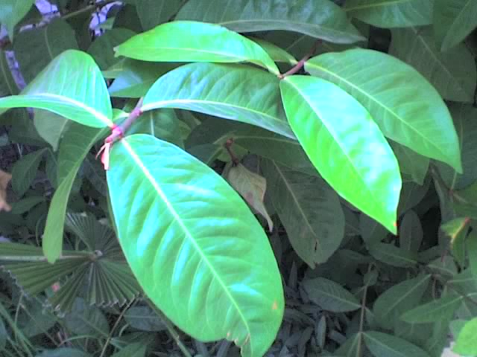
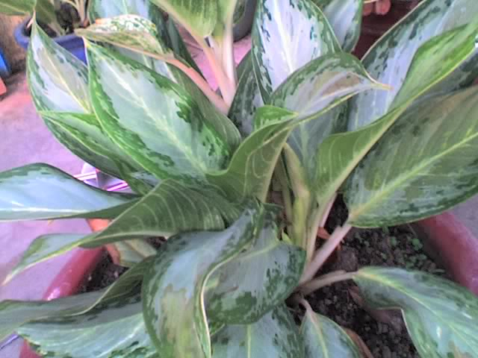
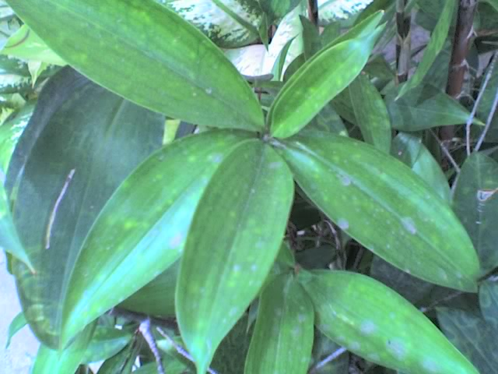
Nhóm lá hình bầu dục

Slide 6
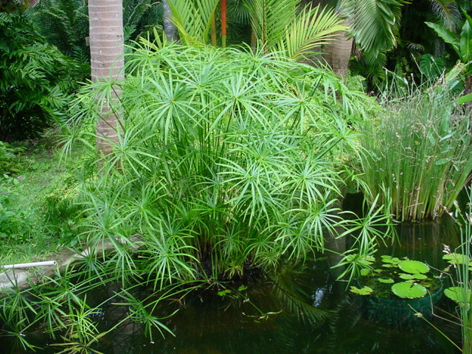
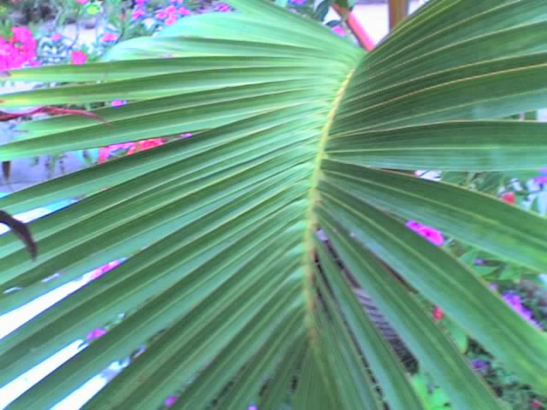
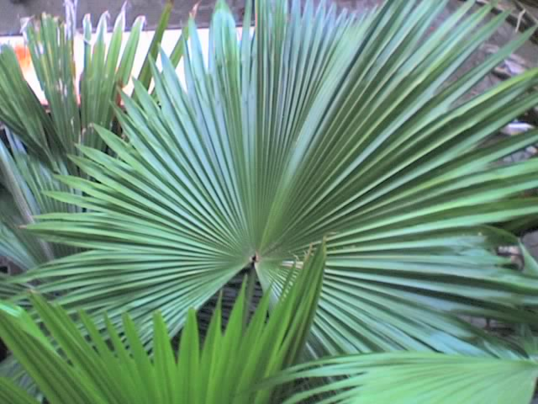
Nhóm lá dài
Lá cau cảnh Lá thủy trúc
Dứa Nam Mĩ Lá cọ

Slide 7
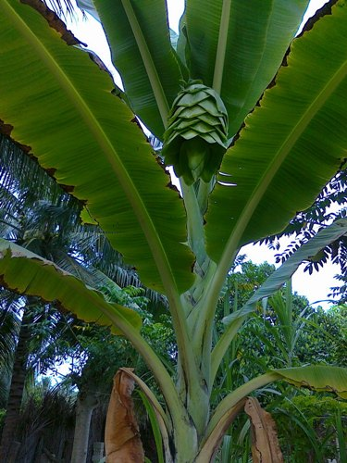
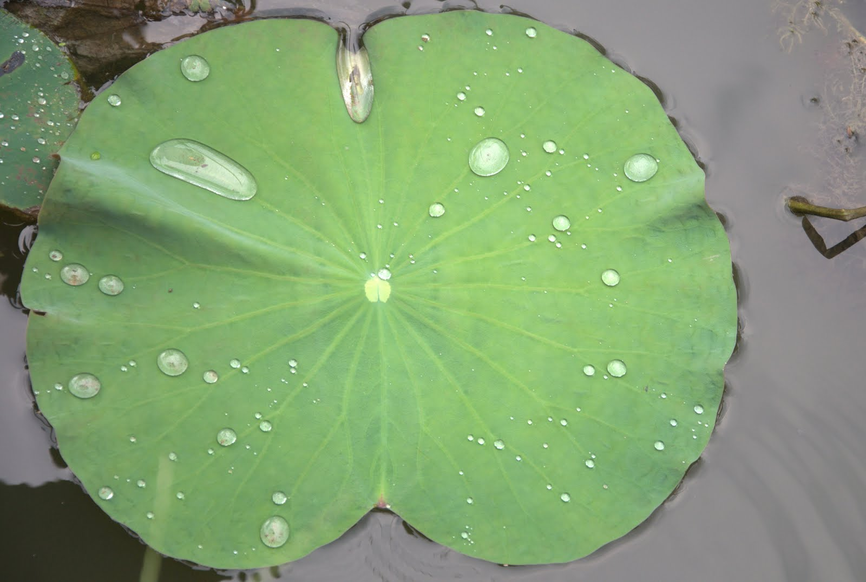
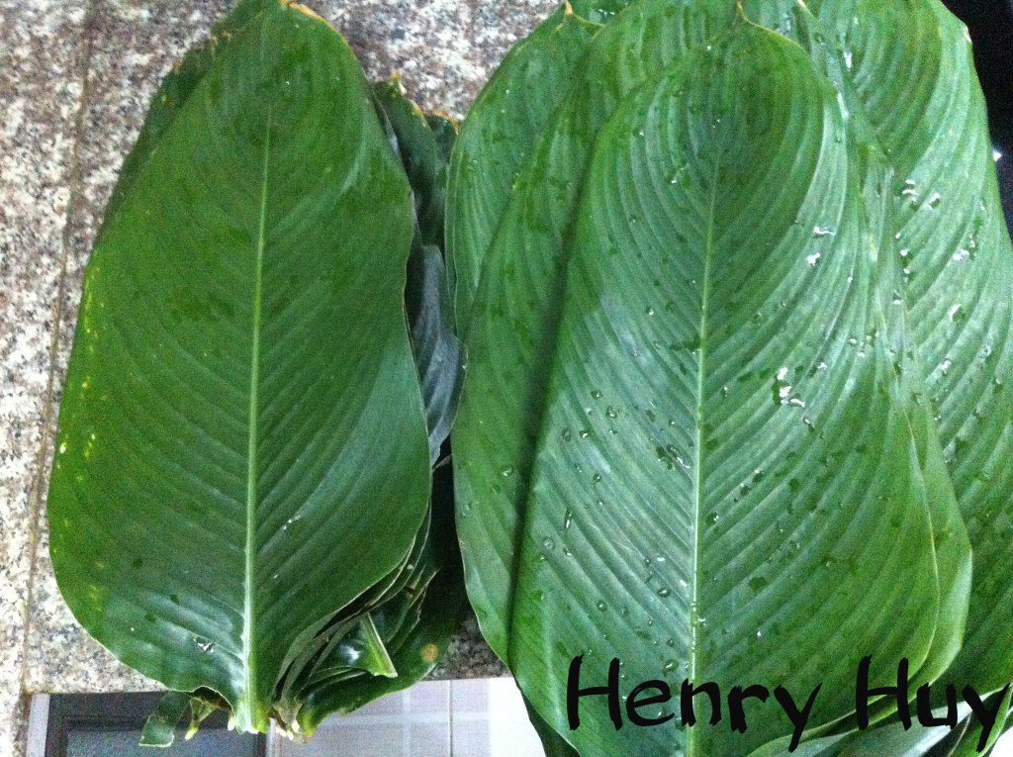
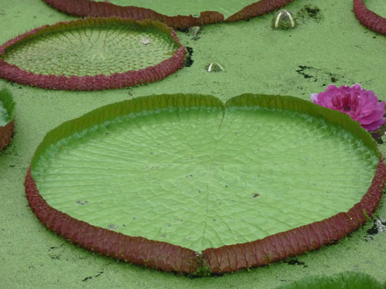
Nhóm lá to

Slide 8
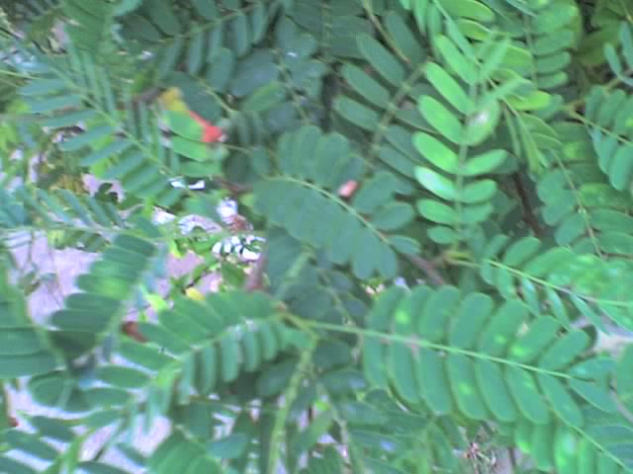
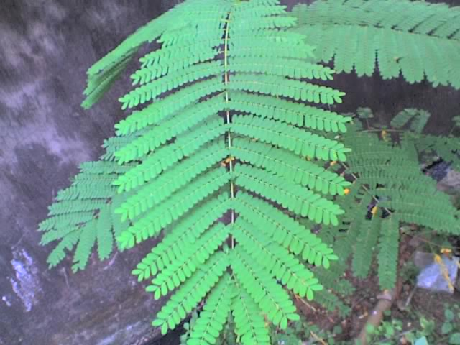
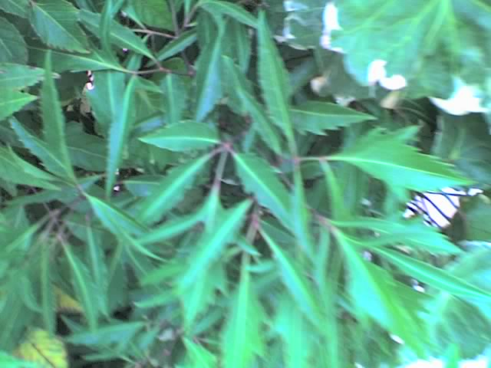
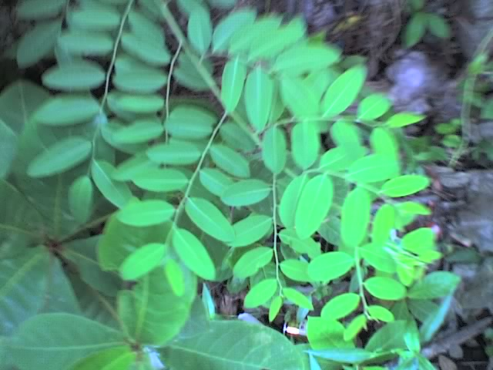
Nhóm lá nhỏ, lá hình lông chim

Slide 9
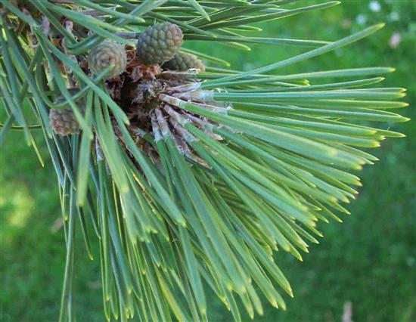
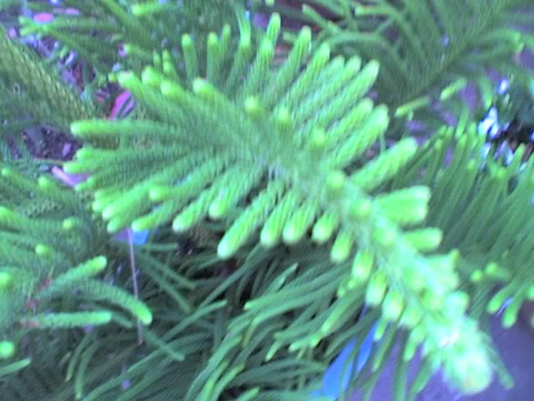
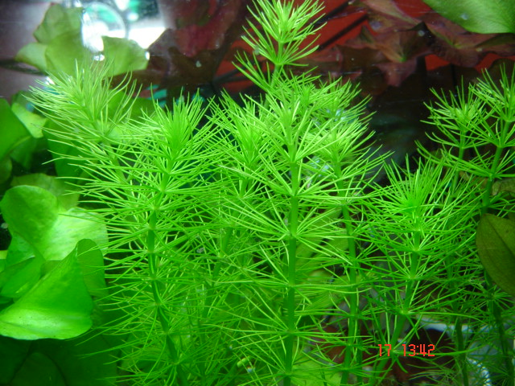
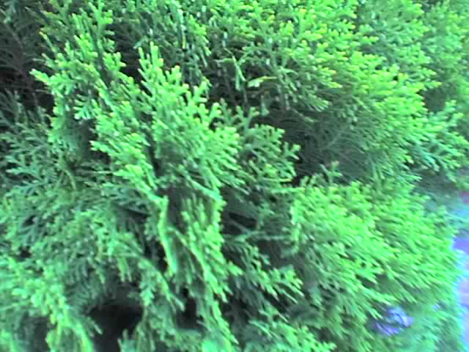
Nhóm lá kim

Slide 10
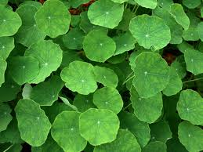
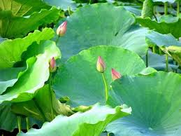
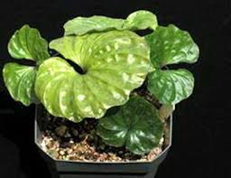
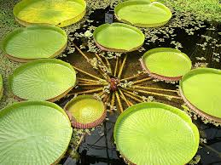
Nhóm lá hình tròn

Slide 11
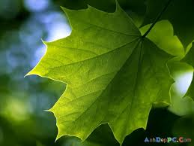
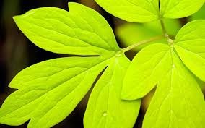
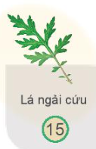
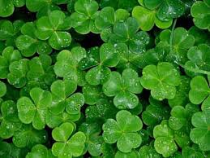

Nhóm lá hình phức tạp

Slide 12
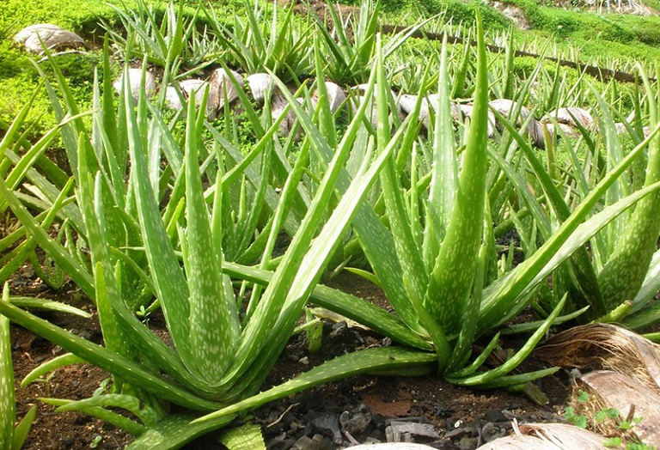
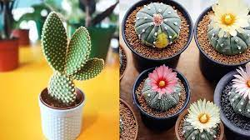
Nha đam
Xương rồng

Slide 13
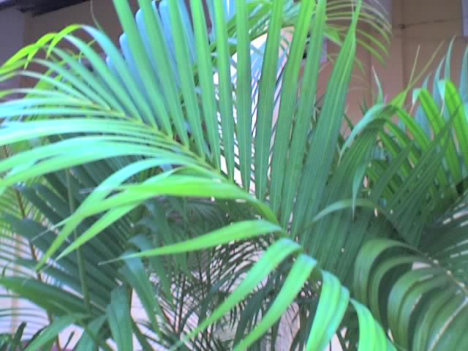
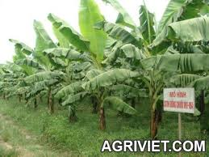
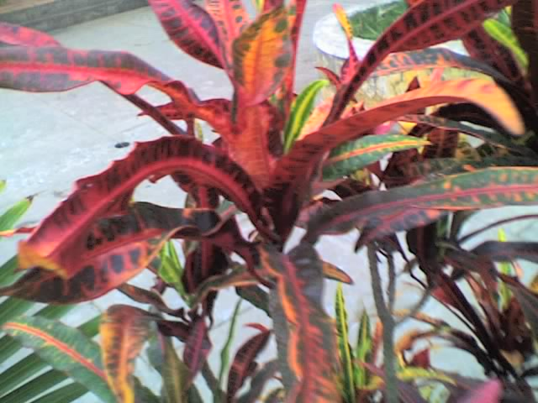
Lá cây có hình dạng và độ lớn khác nhau.

Slide 14



Slide 15
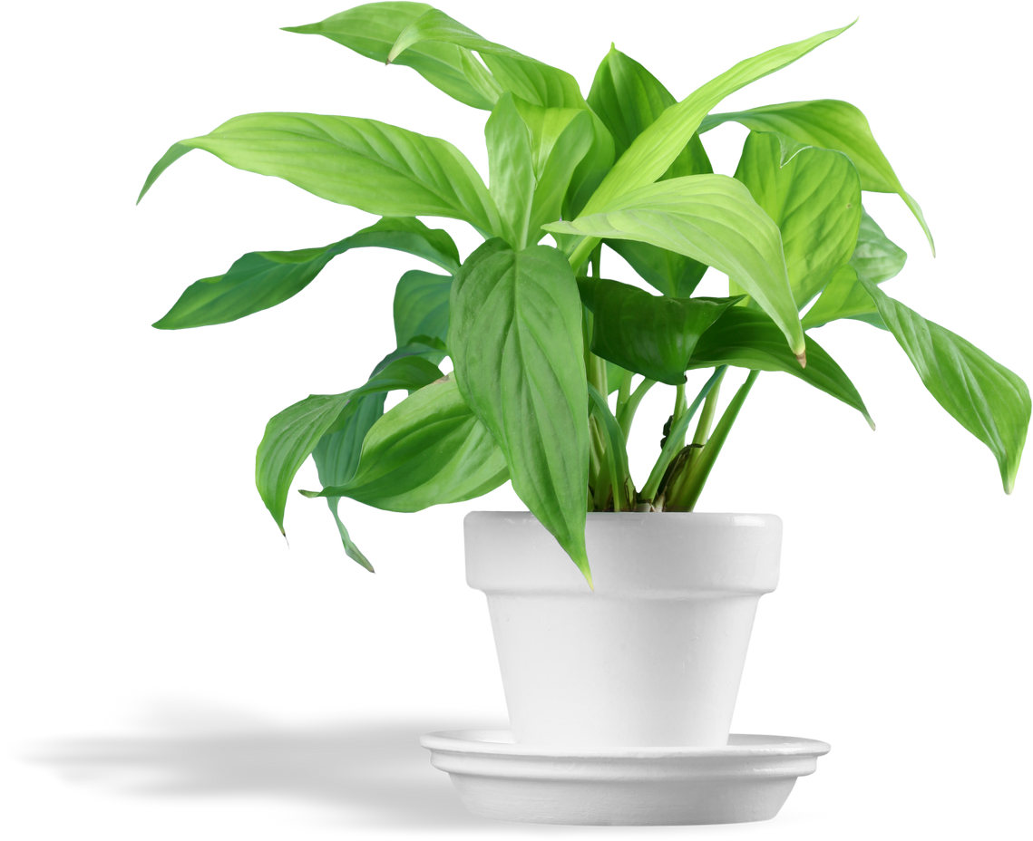
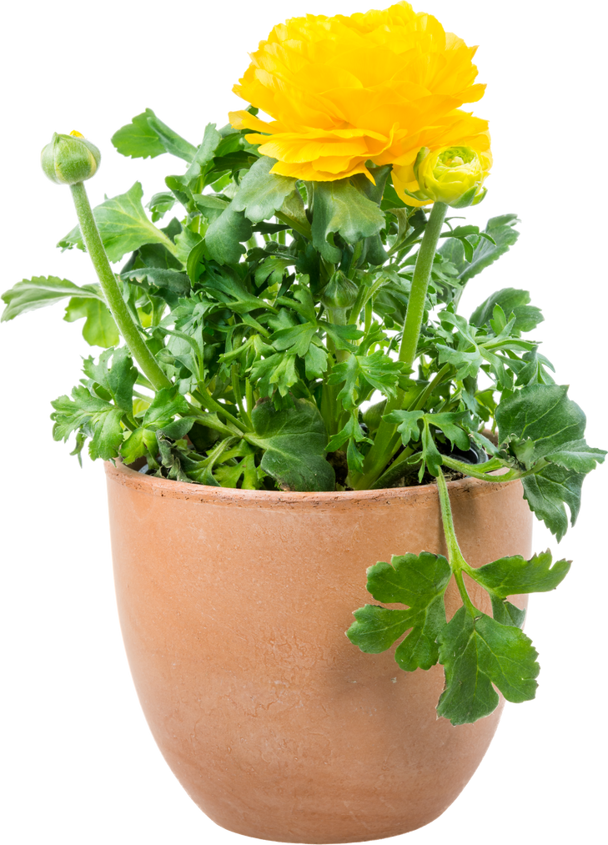
Thực hành

Slide 16



Quan sát một lá cây, vẽ và ghi tên các bộ phận của lá cây đó.
Học sinh quan sát một lá cây, vẽ và ghi tên các bộ phận của lá cây đó.
Chia sẻ với các bạn về tên, đặc điểm của lá cây em đã vẽ.

Slide 17
Củng cố
Dặn dò

Slide 18
 | Hình dạng | Kích thước | Màu sắc
Lá lúa | Lá dài, hẹp ngang | Nhỏ | Xanh
Lá vú sữa | Lá hình bầu dục | Nhỏ | Xanh
Lá mướp | Lá hình trái tim | Vừa | Xanh
Lá ngải cứu | Các lá nhỏ đối xứng nhau xếp đối xứng trên lá | Nhỏ | Xanh
Lá huyết dụ | Lá hình dài vót nhọn phần đuôi | Vừa | Đỏ
Lá gấm vàng | Lá hình bầu dục vót nhọn phần đuôi | Nhỏ | Trong đỏ, viền vàng
Lá tía tô | Hình trái tim, mép răng cưa | Nhỏ | Trên xanh, dưới tím
Lá dong | Lá dài | To | Xanh
Lá sen | Lá hình tròn Mép lá hơi uốn lượn, gân tỏa tròn, nổi rõ ở mặt dưới | To | Xanh
Lá thông | Các lá nhỏ dài xếp thành chùm dài | Nhỏ | Xanh

